Slide 1
1665年，牛顿从行星绕太阳运动的圆轨道出发，导出行星与太阳间的引力与它们距离的二次方成反比.
两个命题：
1. 万有引力定律除了计算天体间的引力外，是否还适用于其他物体之间？
2. 开普勒提出行星轨道是椭圆轨道，万有引力定律能否从椭圆轨道导出？

Slide 2
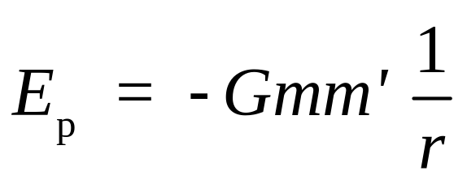
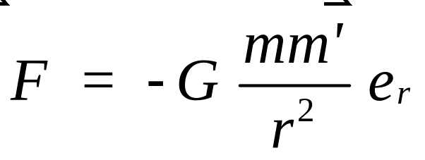

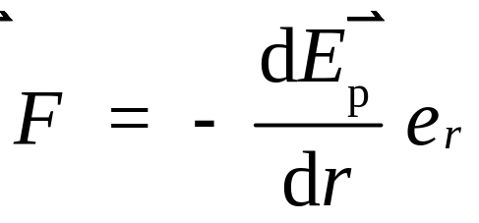
一 物体间引力的计算
引力与引力势能
万有引力定律
引力势能
更简单

Slide 3
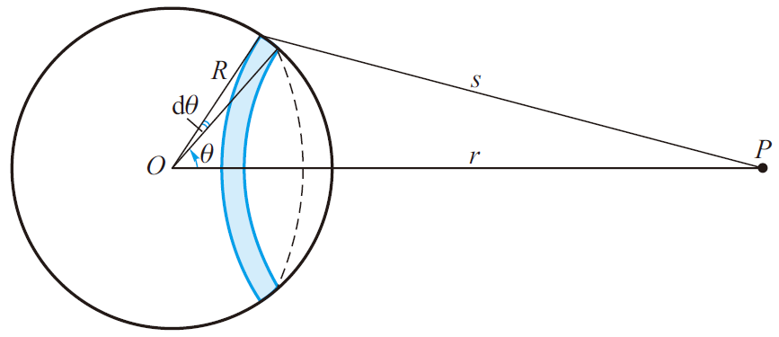
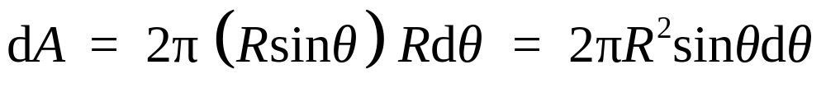
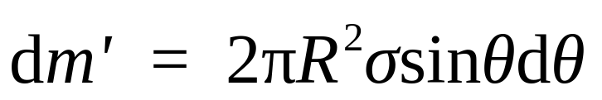
匀质球壳与质点间的引力
运用微积分

Slide 4
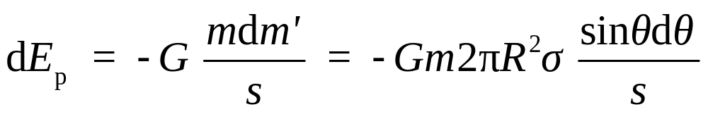
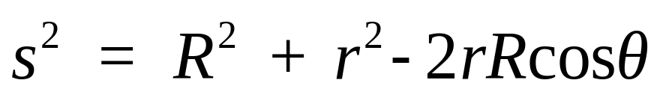
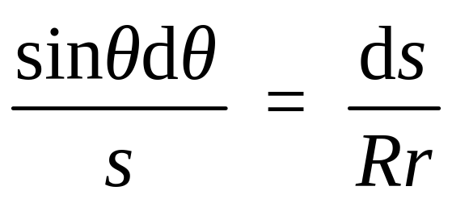
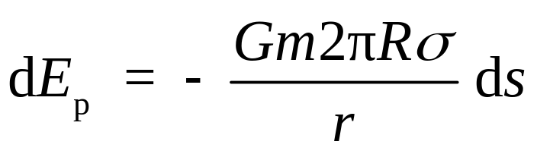
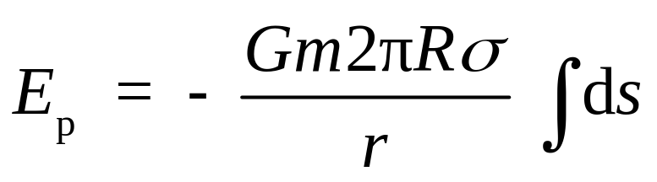

Slide 5
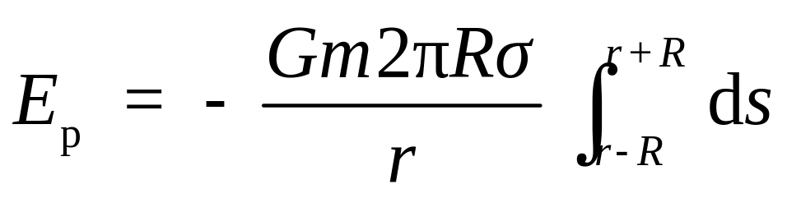
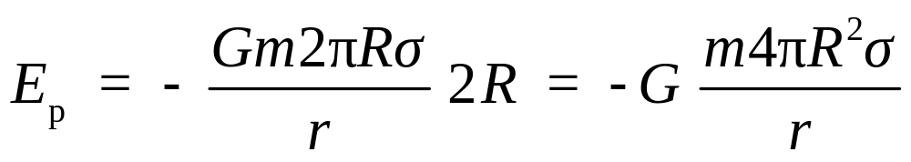
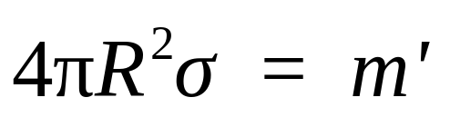
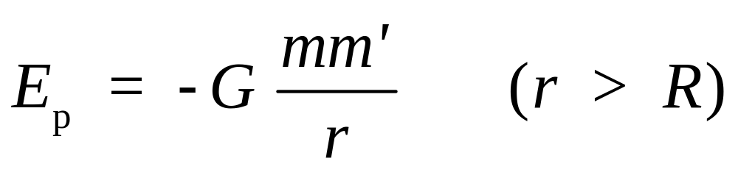

Slide 6
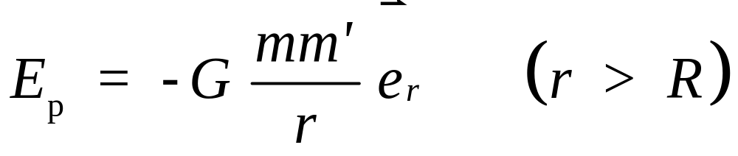
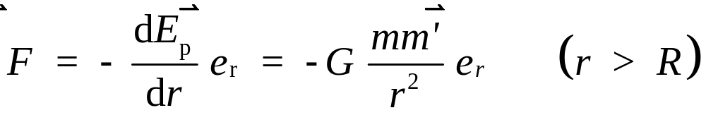
质点m放在匀质球壳外，其引力势能如同球壳的质量全部集中于球心的情况一样.
匀质球壳外面的质点所受的引力，与把球壳的质量集中于球心时的一样.

Slide 7
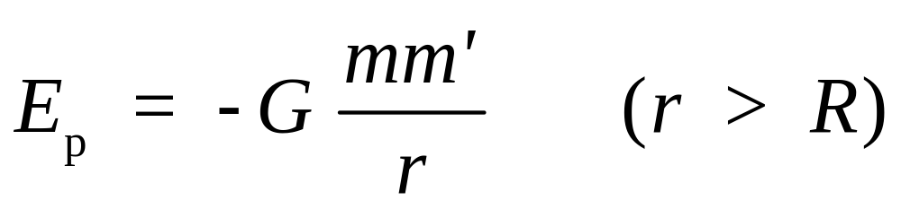

匀质球体间的引力

Slide 8
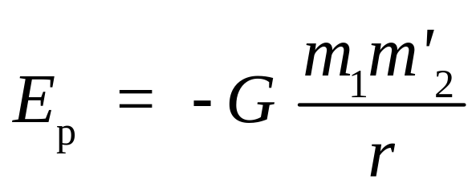
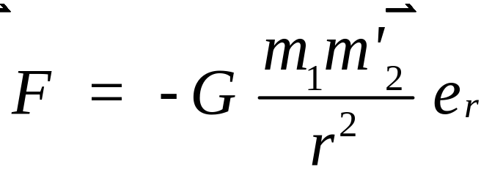
两匀质球体之间的引力，与把两球体的质量集中于球心—即视为质点之间的引力相同.

Slide 9
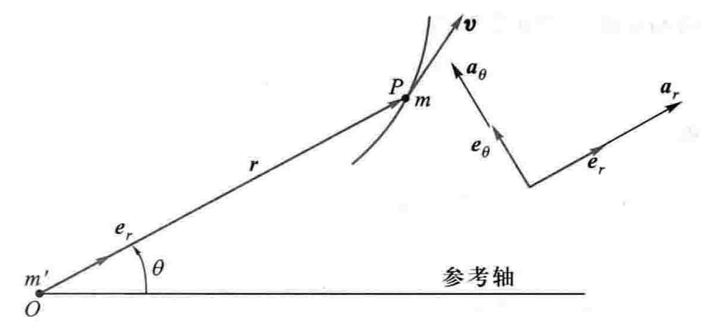
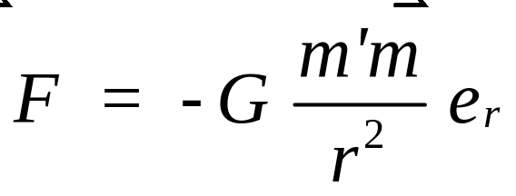
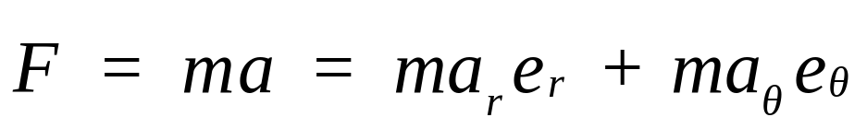
二 椭圆轨道的论证

Slide 10
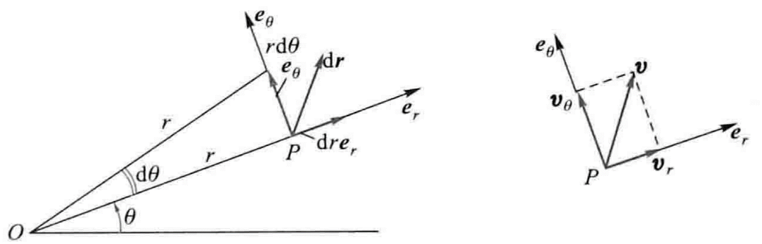
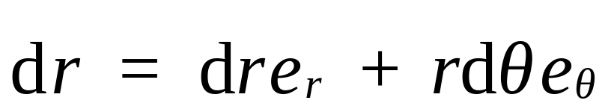
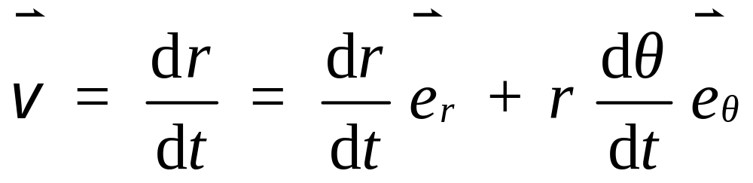
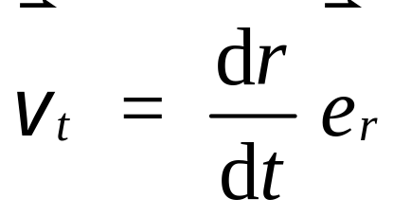
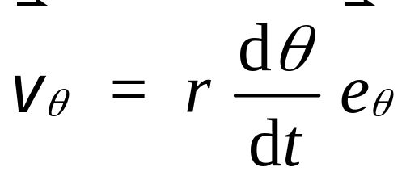

Slide 11
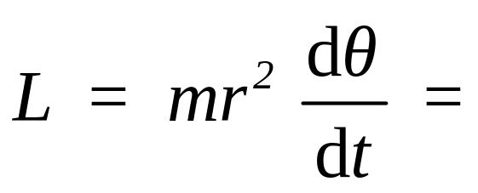
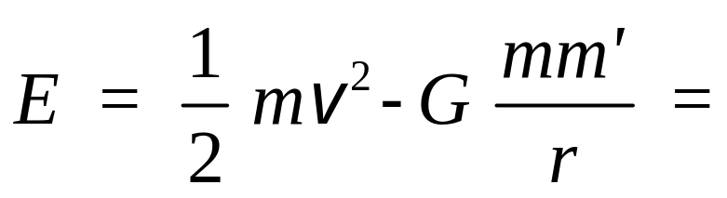
角动量守恒
常量
机械能守恒
常量

Slide 12
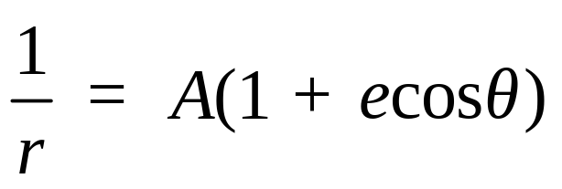
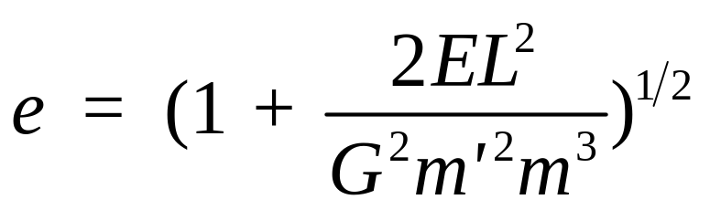
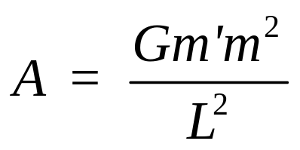
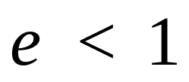
圆锥曲线方程
行星绕太阳运动时 , 即为椭圆方程.
用万有引力论证了开普勒第一定律，这正是人们对二次方反比定律所期待的结果.

Slide 13
选择进入下一节：
4-0 教学基本要求
4-1 刚体的定轴转动
4-2 力矩 转动定律 转动惯量
4-3 角动量 角动量守恒定律
4-4 力矩做功 刚体定轴转动的
动能定理
*4-5 刚体的平面平行运动

Slide 14
选择进入下一节：
*4-6 刚体的进动
*4-7 流体 伯努利方程
*4-8 万有引力的牛顿命题
*4-9 经典力学的成就和局限性

